Slide 1
MODELOS ESPECIALES
OPTIMIZACIÓN

Slide 2
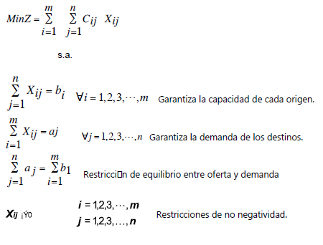
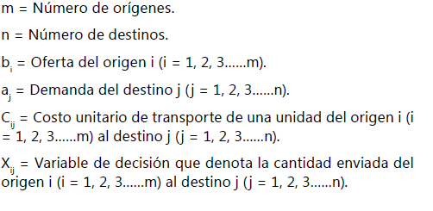
MODELO DEL TRANSPORTE

Slide 3
MODELO DEL TRANSPORTE
Ejercicio: La empresa Oruga manufactura su producto en 3 plantas ubicadas en Bogotá, Tunja y Cúcuta, en las cuales hay una capacidad de producción semanal de 150, 60 y 180 unidades respectivamente. El producto es distribuido a través de 3 distribuidores ubicados en Chia, Cali y Pasto para los cuales se ha establecido una demanda semanal de 150, 120 y 90 unidades respectivamente. Si se sabe que el costo de transportar una unidad de la planta de Bogotá a Chia es $15, a Cali es $12 y a Pasto es $9; de la planta ubicada en Tunja a Chia es $9, a Cali es $12 y a Pasto es $6; mientras que el mismo costo calculados para la planta ubicada en Cúcuta son $12, $18 y $15 respectivamente par los distribuidores de Chia, Cali y Pasto; ¿Qué cantidad se debe enviar de cada planta a cada distribuidor para generar un costo total de transporte mínimo?.

Slide 4
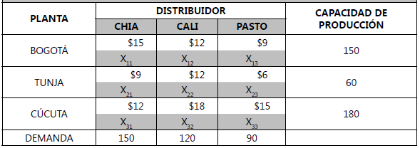
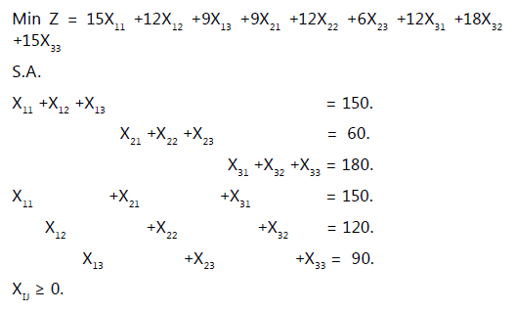
MODELO DEL TRANSPORTE

Slide 5
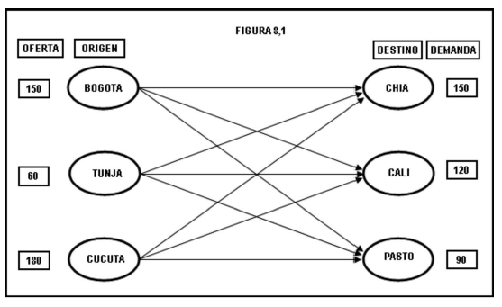
MODELO DEL TRANSPORTE

Slide 6
MODELO DEL TRANSBORDO
El modelo del transbordo no considera envíos directos de los orígenes hacia los destinos; sino que evalúa la posibilidad de hacer envíos entre orígenes y entre destinos. Es decir, “la nueva formulación tiene la característica adicional de permitir que un envío (parcial o completo) pase en forma transitoria por otras fuentes y destinos antes de que llegue por último a su destino designado.”
Esto supone que cada evento o nodo de la red del transporte se puede considerar como un origen, un destino, un origen provisional o un destino provisional. Por lo tanto todos los orígenes se deben establecer como destinos y todos los destinos se deben considerar como orígenes; lo que significa que la cantidad de orígenes y la cantidad de destinos en este modelo es igual a la suma de orígenes y destinos del modelo del transporte original

Slide 7
MODELO DEL TRANSBORDO
Ejercicio: Una empresa de electrodomésticos, fabrica de neveras en sus
dos plantas (Medellín y Cartagena) en los cuales hay una capacidad de producción de 800 y 700 unidades mensuales respectivamente. El producto se comercializa a través de tres distribuidores ubicados en Buga, Mitú e Ibagué, para los cuales se ha establecido una demanda mensual de 400, 900 y 300 neveras respectivamente. Además, se ha establecido que el costo de transportar una nevera Medellín a Buga es $10, a Mitú es $15 y a Ibagué es $11; mientras que el costo unitario de transportar cada nevera de Cartagena a Buga es $12, a Mitú es $9 y a Ibagué es $8.

Slide 8
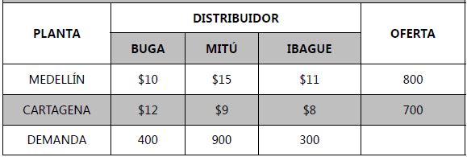
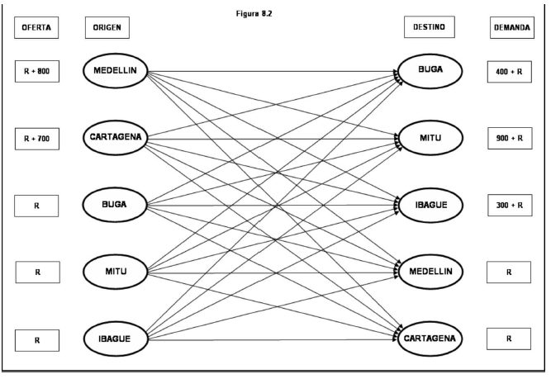
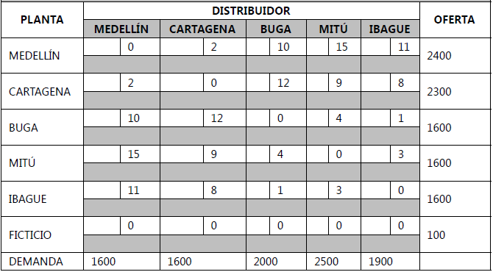
MODELO DEL TRANSBORDO

Slide 9
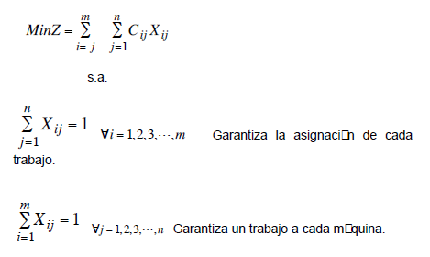
MODELO DE ASIGNACIÓN
El modelo de asignación es otra variante del modelo del transporte en el que se considera en forma generalizada la asignación de m trabajos a n máquinas. Este tipo de problemas también se puede resolver mediante la técnica del modelo del transporte tomando uno como oferta en todos los orígenes y en todos los destinos.

Slide 10
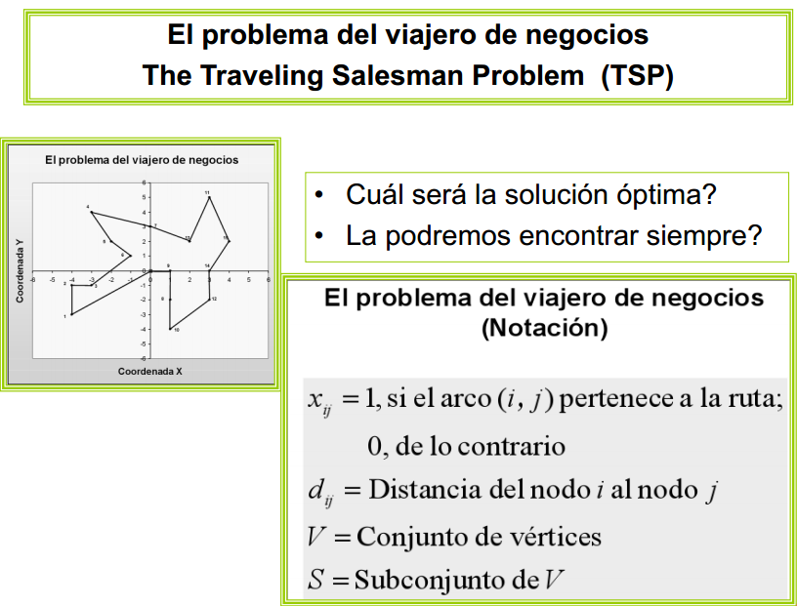

Slide 11
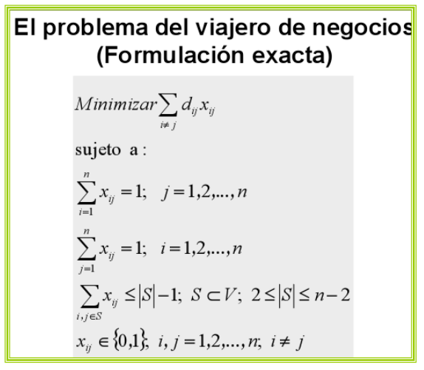
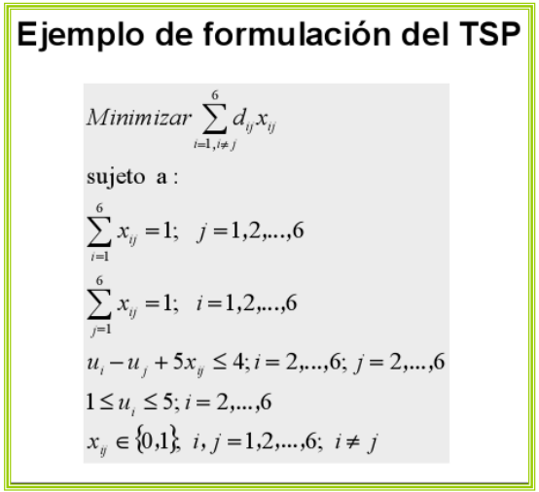

Slide 12
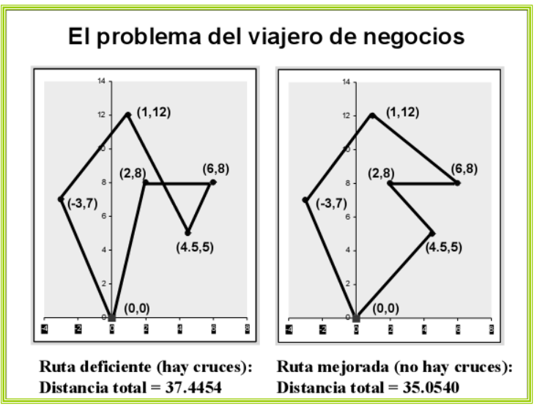

Slide 13
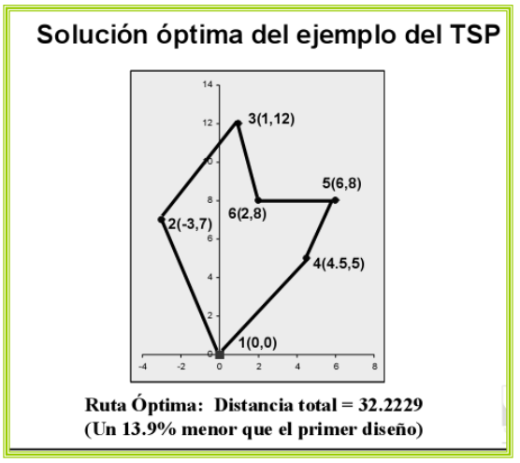

Slide 14
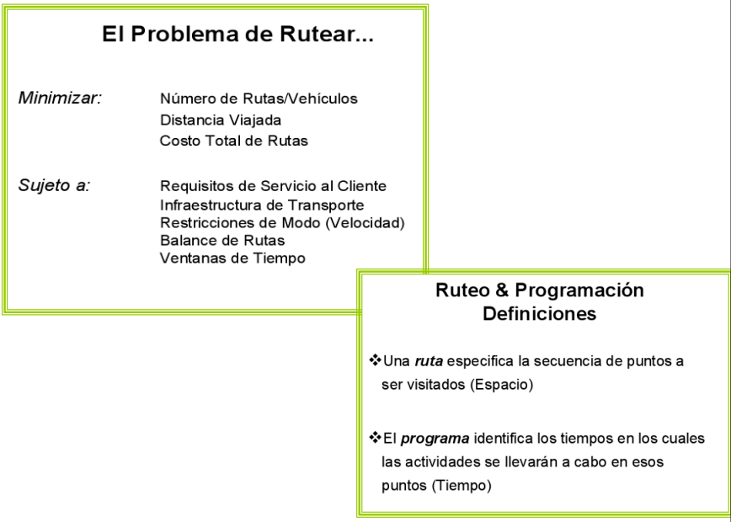

Slide 15
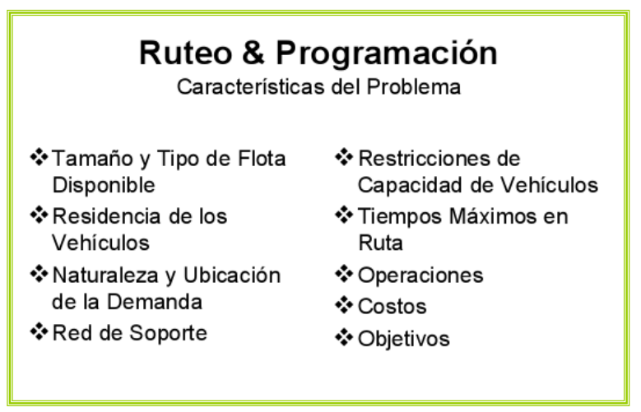

Slide 16
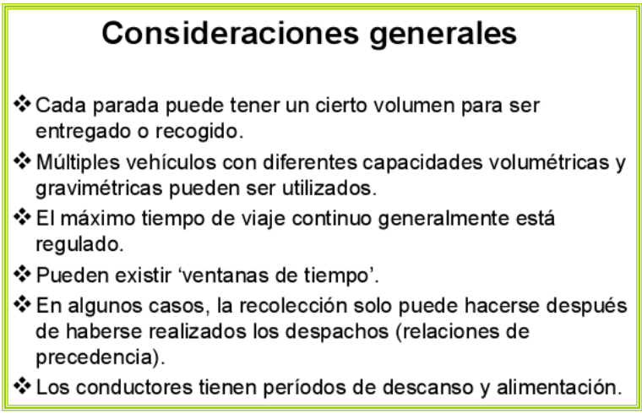

Slide 17
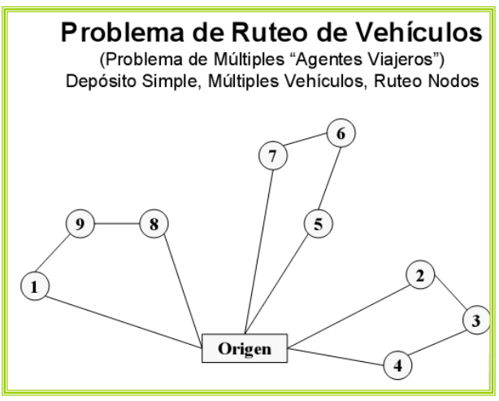

Slide 18
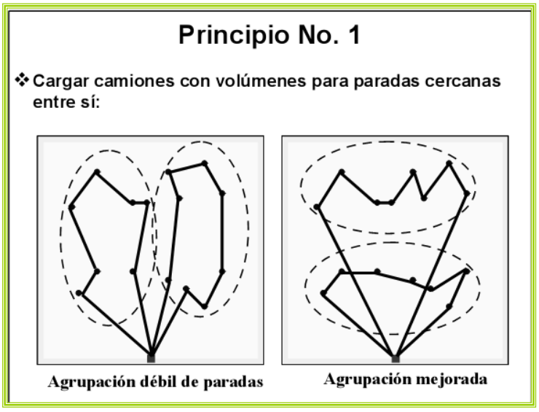
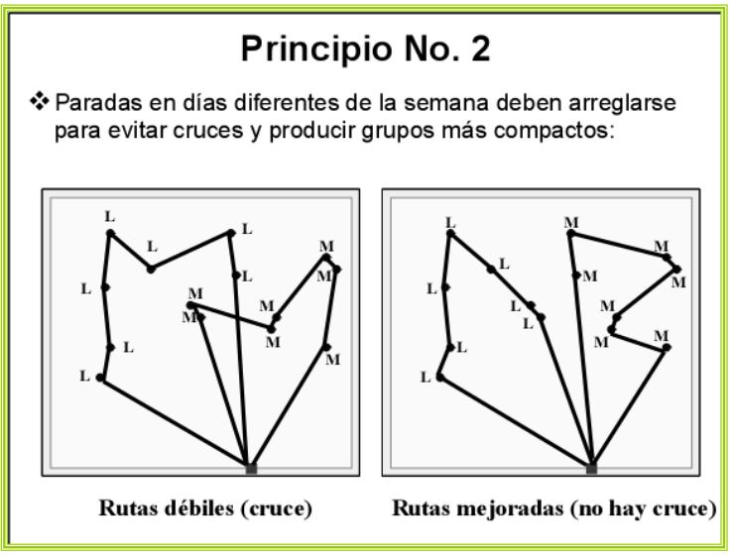

Slide 20
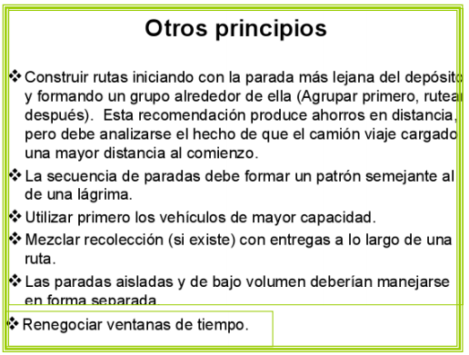

Slide 21
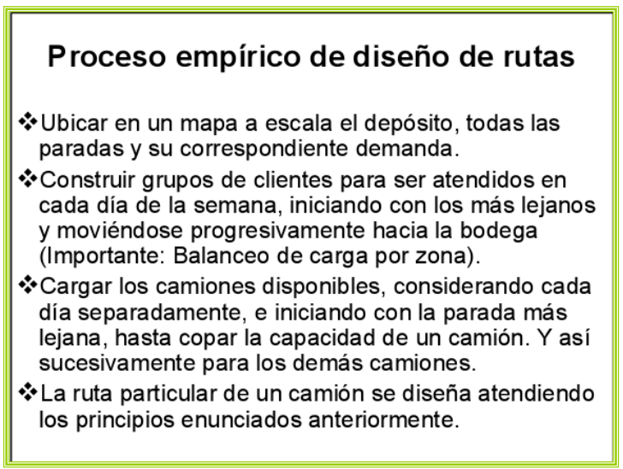

Slide 22
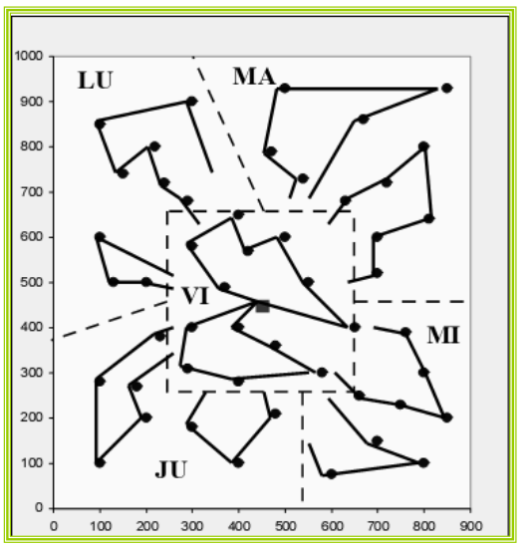

Slide 23
Cuánto es 1*2*3*4*5*6*7*8?

Slide 24
Cuánto es 8*7*6*5*4*3*2*1?

Slide 25
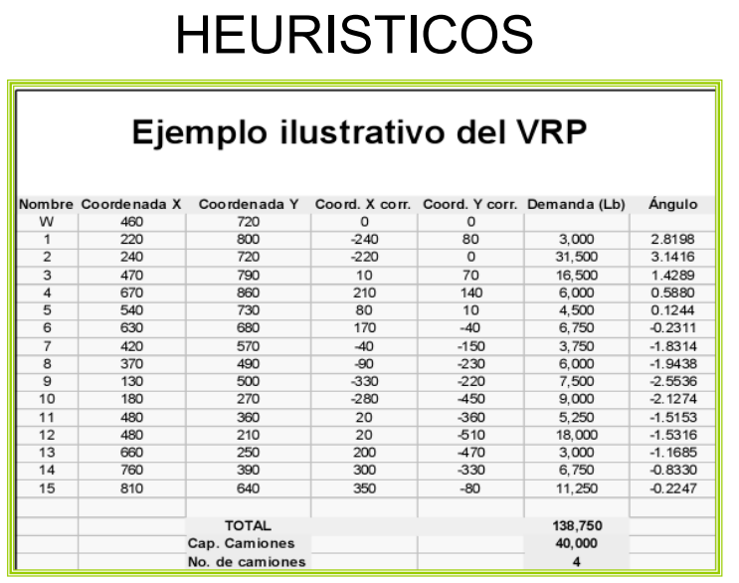

Slide 26
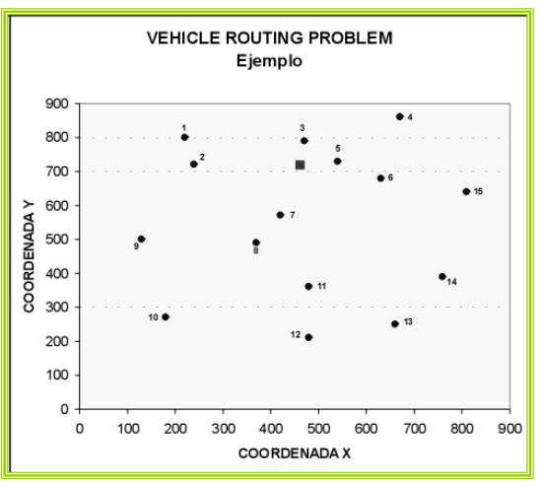

Slide 27
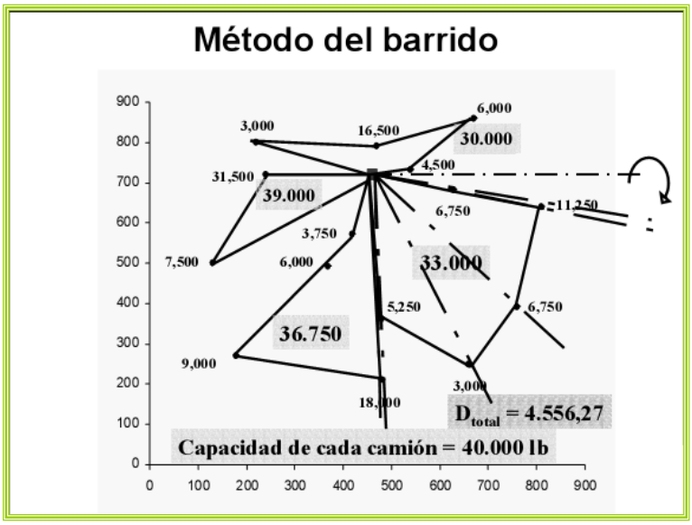

Slide 28
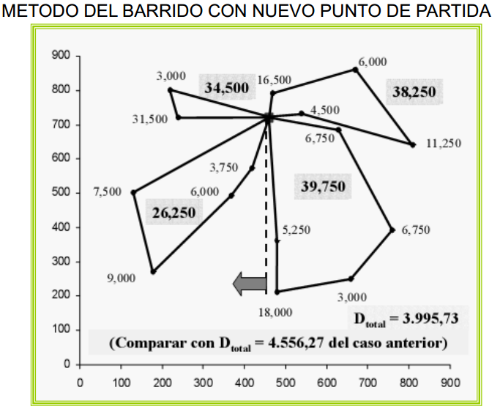

Slide 29
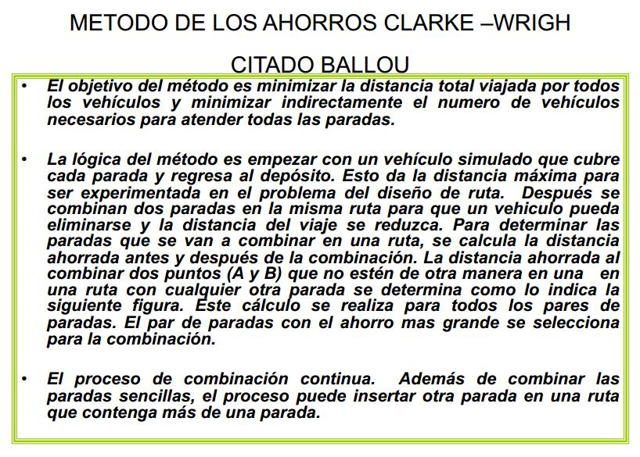

Slide 30
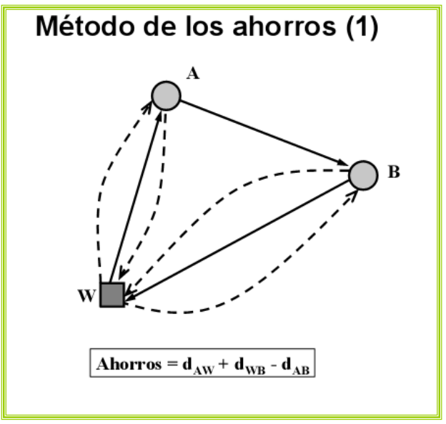
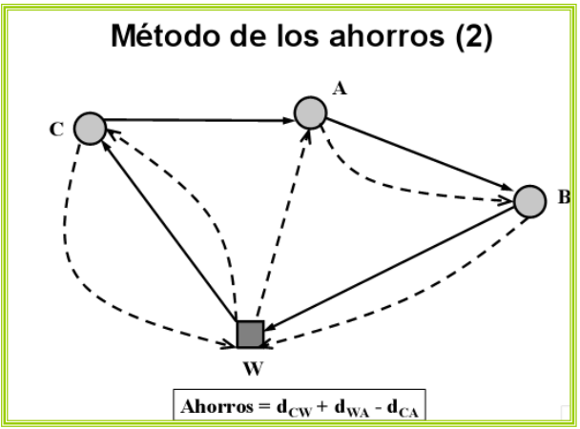

Slide 31
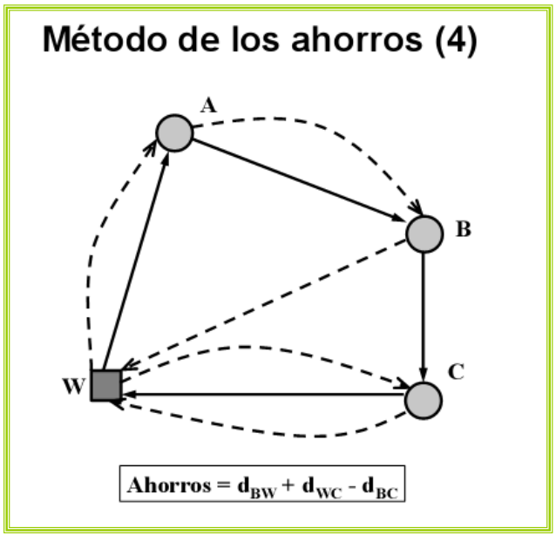
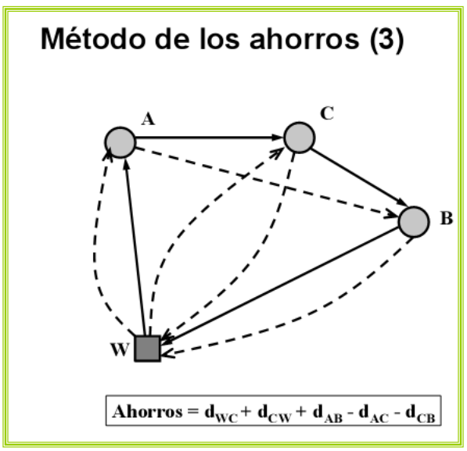

Slide 32
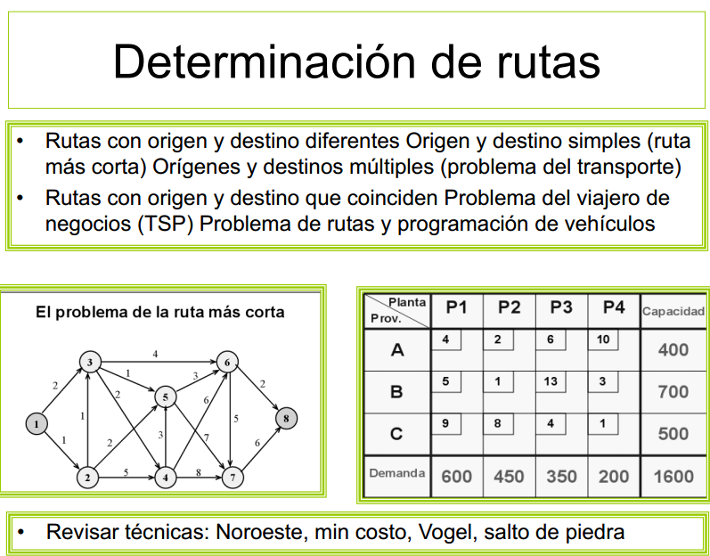

Slide 33
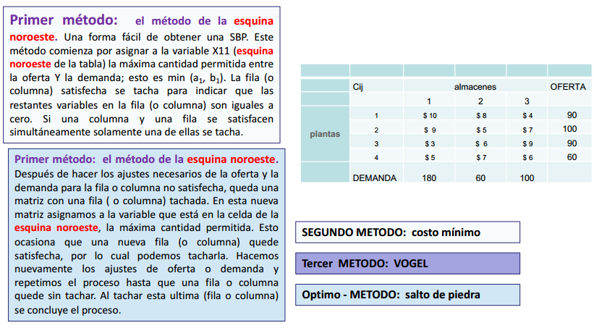

Slide 34
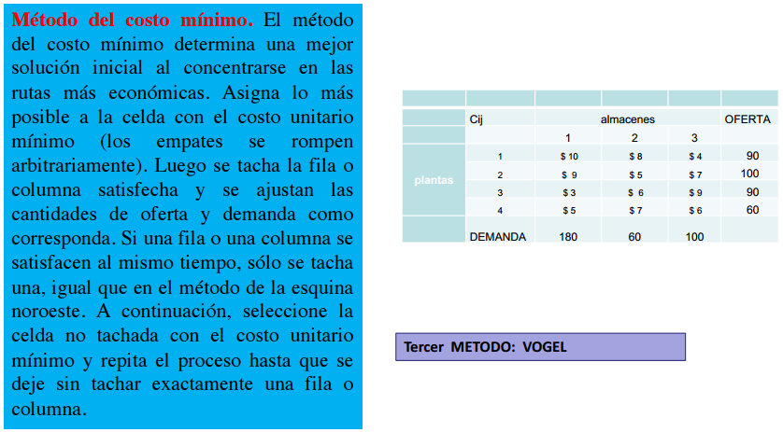

Slide 35
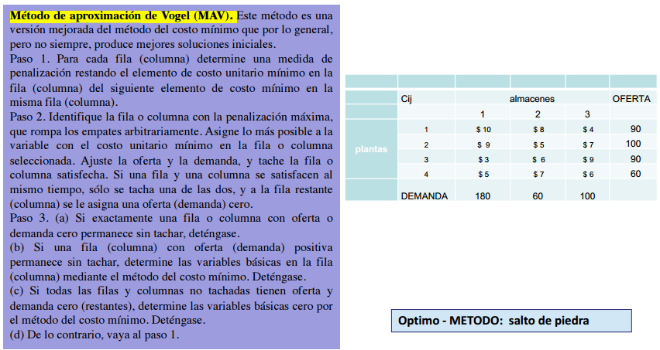

Slide 36
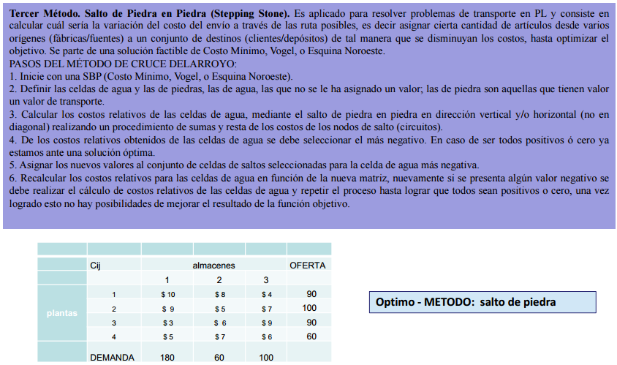

Slide 37
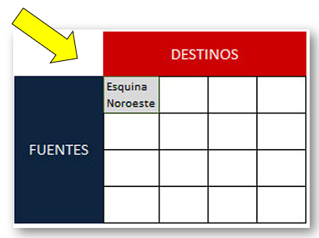
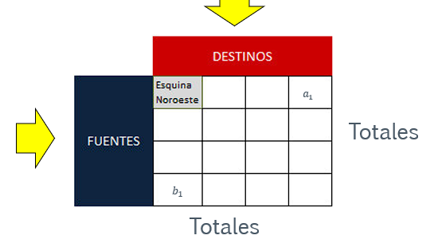
Método de la Esquina Noroeste

Slide 38
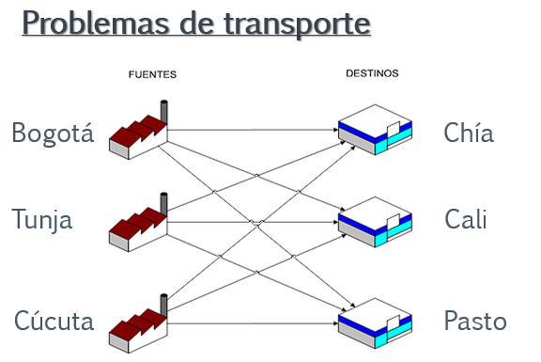

Slide 39
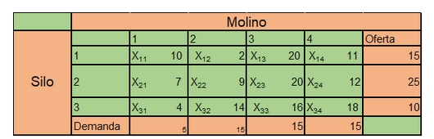
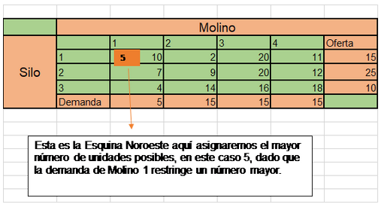

Slide 40
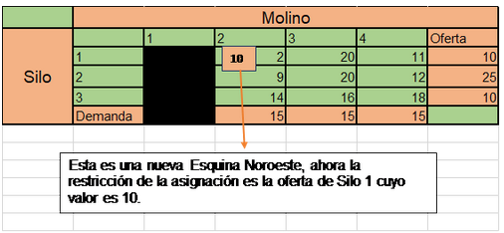
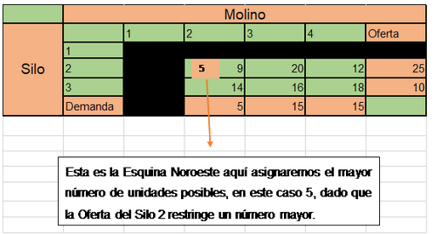

Slide 41
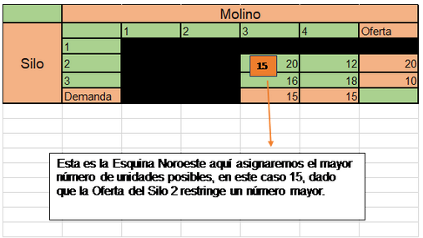
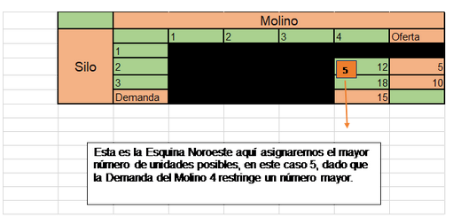

Slide 42
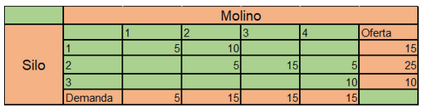
En consecuencia, la solución básica factible inicial es:
Z= 10 x11 + 2 x12 + 20 x13 +11 x14 + 7 x21 +9 x22 + 20 x23 +12 x24 + 4 x31 + 14 x32 + 16 x33 + 18 x34
que reporta un costo (valor en la función objetivo) de:
Z = 10(5) + 2 (10) + 20 (0) +11 (0) + 7 (0) +9 (5) + 20 (15) +12 (5) + 4 (0) + 14 (0) + 16(0) + 18(10) = 565

Slide 43
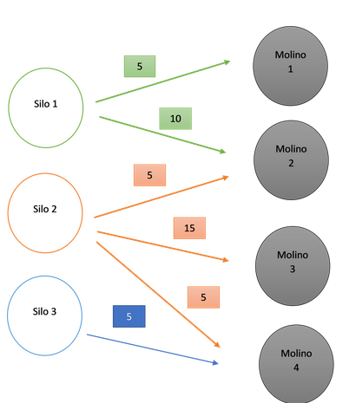
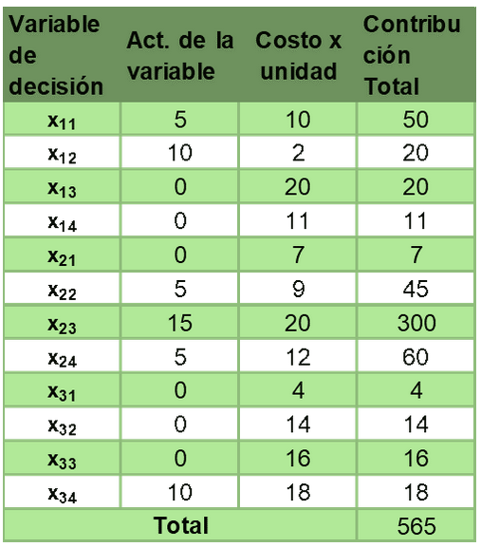

Slide 44
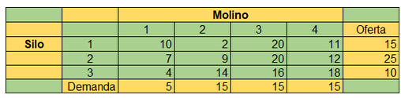

Costo mínimo

Slide 45




Slide 46




Slide 47

Z= 10 x11 + 2 x12 + 20 x13 +11 x14 + 7 x21 +9 x22 + 20 x23 +12 x24 + 4 x31 + 14 x32 + 16 x33 + 18 x34
que reporta un costo (valor en la función objetivo) de: Z = 10(0) + 2 (15) + 20 (0) +11 (0) + 7 (0) +9 (0) + 20 (20) +12 (15) + 4 (5) + 14 (0) + 16(0) + 18(0) = 630

Slide 48


Slide 49
Salto de piedra en piedra
se basa en una solución inicial y mediante un proceso repetitivo sobre las celdas vacías (en el que se salta) buscando llegar a una solución óptima más conveniente que la hallada por los métodos mencionados. Si la solución de partida no es relativamente favorable en costos, el método requerirá una mayor cantidad de repeticiones para llegar a la solución óptima.
Fuente: http://operativauk.blogspot.com

Slide 50
Salto de piedra en piedra
PASOS DEL MÉTODO DE CRUCE DEL ARROYO:
Partir de una solución con cualquiera de los métodos ya mencionados (Costo Mínimo, Vogel, o Esquina Noroeste).
Definir las celdas que son de agua y las que son de piedras, las celdas de agua son aquellas a los que no le hemos asignado un valor, mientras que las de piedra son aquellas a las que le hemos asignado un valor de transporte.
Calcular los costos relativos de las celdas de agua, mediante el salto de piedra en piedra en dirección vertical y/o horizontal (no en diagonal) realizando un procedimiento de sumas y resta de los costos de los nodos de salto.
De los costos relativos obtenidos de las celdas de agua se debe seleccionar el más negativo. En caso de ser todos positivos ya estamos ante una solución óptima.
Asignamos los nuevos valores al conjunto de celdas de saltos seleccionadas para la celda de agua más negativa.
Recalculamos los costos relativos para las celdas de agua en función de la nueva matriz, nuevamente si se presenta algún valor negativo se debe realizar el cálculo de costos relativos de las celdas de agua y repetir el proceso hasta lograr que todos sean positivos, una vez logrado esto no hay posibilidades de mejorar el resultado de la función objetivo.

Slide 51

Salto de piedra en piedra

Slide 52

Salto de piedra en piedra
El primer paso es identificar a las celdas de agua (vacías) y las celdas de piedra (llenas), desde las celdas de agua que están vacías y serán positivas, deberemos partir, saltando y pisando siempre en celdas de piedra siguiendo una secuencia de paridad para completar + y - (negativo y positivo) siempre en forma vertical u horizontal como veremos a lo largo del ejemplo.

Slide 53

Salto de piedra en piedra
Realizamos el método para la primera celda de agua correspondiente a la Fabrica A, Departamento 3

Slide 54

Salto de piedra en piedra
Realizamos el método en la celda Fabrica B, Departamento 2:

Slide 55

Salto de piedra en piedra
Realizamos el método en la celda Fabrica B, Departamento 4:

Slide 56

Salto de piedra en piedra
Realizamos el método en la celda Fabrica C, Departamento 1:

Slide 57

Salto de piedra en piedra
Realizamos el método en la celda Fabrica C, Departamento 2:

Slide 58

Salto de piedra en piedra
1
Como podemos apreciar existe un solo camino o ruta negativa, así que lo seleccionamos, en caso de que existieran varios se parte de la selección del más negativo.

Slide 59

Salto de piedra en piedra
Por lo tanto, volvemos a la ruta del camino seleccionado:

Slide 60


Salto de piedra en piedra
De las celdas negativas de la ruta que son Fabrica B Deposito 1 y Fabrica A Deposito 2 tomamos la menor en cantidad que es Fabrica B Deposito 1 y realizamos el traslado de Fabrica B Deposito 1 cuyo valor es 27 a Fabrica B Deposito 2 por lo tanto
Entonces para cumplir con los 35 de la columna Deposito 2 en Fabrica A Deposito 2 modifico el valor y en Fabrica A Deposito 1 también para cumplir con los 30 del Deposito 1 por lo tanto:

Slide 61


Salto de piedra en piedra
Una vez ajustados los valores, volvemos a definir las celdas en función de la nueva estructura, y nos quedan las siguientes celdas de piedra y de agua:
Una vez definidas las celdas de agua y de piedra repetimos nuevamente el método para ubicar una ruta o camino negativo o confirmar que estamos ante una solución óptima:

Slide 62

Salto de piedra en piedra

Slide 63

Salto de piedra en piedra

Slide 64
Salto de piedra en piedra

Slide 65

Salto de piedra en piedra
El método del salto de piedra en piedra nos confirma que la solución es óptima puesto que todos los valores son positivos; 2, 1, 6, 9, 4 y 13 y hemos mejorado de $558 a $531.

Slide 66


Slide 67


Slide 68


Slide 69


Slide 70


Slide 71


Slide 72


Slide 73


Slide 74


Slide 75


Slide 76


Slide 77
MODELO DEL TRANSPORTE
Stepping stone algorithm, que significa algoritmo de las piedras de paso
Estructura general
Determinar qué cantidad de un determinado artículo se debe enviar desde m orígenes, hasta n destinos.
Se sabe que cada origen tiene una disponibilidad u oferta y que cada destino tiene una demanda.
El objetivo final es minimizar los costos totales de transporte generados por la cantidad enviada de cada origen a cada destino
Se conoce el costo de transportar una unidad de cada origen a cada destino

Slide 78
EJERCICIOS
La empresa Oruga manufactura su producto en 3 plantas ubicadas en Bogotá, Tunja y Cúcuta, en las cuales hay una capacidad de producción semanal de 150, 60 y 180 unidades respectivamente. El producto es distribuido a través de 3 distribuidores ubicados en Chia, Cali y Pasto para los cuales se ha establecido una demanda semanal de 150, 120 y 90 unidades respectivamente. Si se sabe que el costo de transportar una unidad de la planta de Bogotá a Chia es $15, a Cali es $12 y a Pasto es $9; de la planta ubicada en Tunja a Chia es $9, a Cali es $12 y a Pasto es $6; mientras que el mismo costo calculados para la planta ubicada en Cúcuta son $12, $18 y $15 respectivamente par los distribuidores de Chia, Cali y Pasto. Solucione este problema suponiendo que se permiten transbordos entre plantas y entre distribuidores. Suponga que el costo de Bogotá a Tunja es $8, de Bogotá a Cúcuta es $10, de Tunja a Cúcuta es $12, de Chia a Cali es $14, de Chia a Pasto $13, de Cali a Pasto es $11 y las rutas en sentido contrario tiene el mismo costo.

Slide 79

EJERCICIOS
Cierta compañía está buscando la mejor forma de asignar cuatro trabajos
a cuatro operarios de tal forma que se consiga el menor tiempo posible. En la tabla se presenta el tiempo de realización de cada trabajo por parte de cada operario. Se debe tener en cuenta que se debe asignar un trabajo a cada operario. ¿De qué forma se deben asignar los trabajos?

Slide 80

EJERCICIOS
Cuatro estaciones de servicio, ubicadas en la Gaitana, Suba, Usme y Sosiego (barrios de Bogotá) requieren 50.000, 40.000, 60.000 y 40.000 galones de gasolina por mes respectivamente. Es posible satisfacer estos requerimientos a partir de los depósitos ubicados en Laches, Fontibón y Usaquen que tienen una disponibilidad de 80.000, 100.000 y 50.000 galones por mes respectivamente. Los costos de despachar 1.000 galones de gasolina de cada depósito a cada estación de servicio son como aparece en la tabla. Determine las cantidades de gasolina que deben enviarse desde cada depósito hasta cada estación de servicio, de manera que los requerimientos de los distribuidores sean satisfechos y los costos totales de transporte sean mínimos.

Slide 81


EJERCICIOS
Suponga para el problema ANTERIOR que se disponen de dos almacenes transitorios en el Restrepo y en el Centro; y que no es posible realizar envíos directos desde los depósitos hasta las estaciones de servicio. Los costos de transporte de 1000 galones de gasolina desde los depósitos a los almacenes temporales son como se muestra en la primea tabla y los costos de transporte desde los almacenes temporales a las estaciones de servicio aparecen en la segunda tabla

